Slide 1
ESCUELA NORMAL DE EDUCACION PREESCOLAR.
LICENCIATURA EN EDUCACION PREESCOLAR.
CURSO: MODELOS PEDAGOGICOS.
DOCENTE: NARCISO RODRIGUEZ ESPINOSA
ACTIVIDAD: CARTELES DE EXPOSICION.
ALUMNAS:
MARIANA MARCELA QUEZADA VILLAGOMEZ #14
ALEXA CARRIZALES RAMIREZ #3
PAULINA FLORES DÁVILA #4
ANDREA FLORES SANDOVAL #5
PAULINA GUERRERO SANCHEZ #9
KATYA QUINTANA RANGEL #15
NATALIA GUADALUPE TORRES TOVAR #21

Slide 2
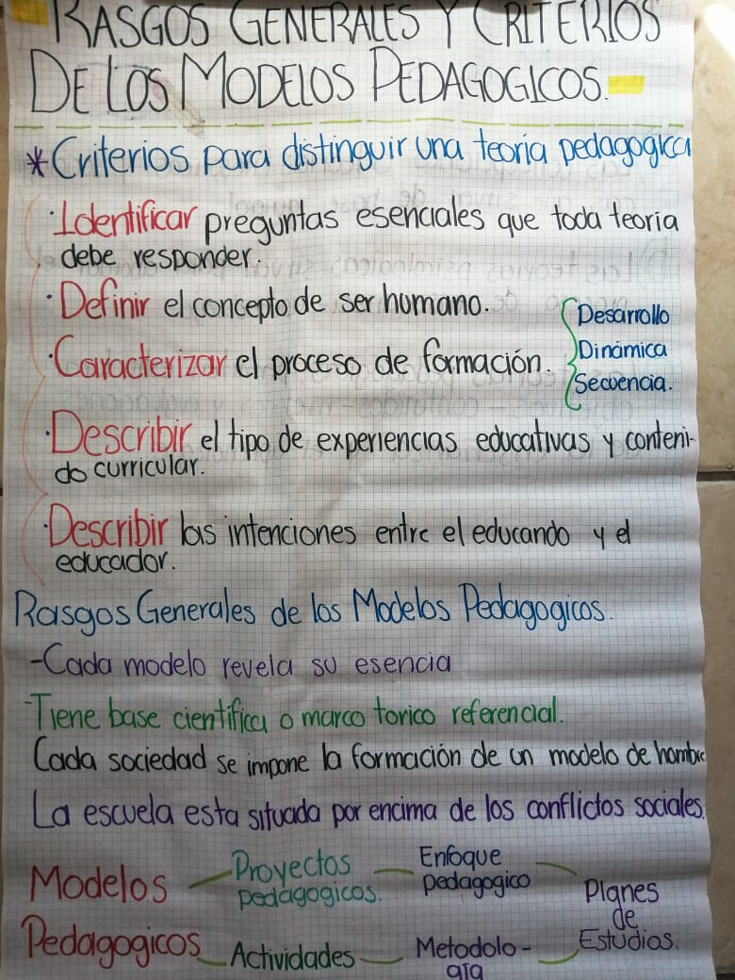
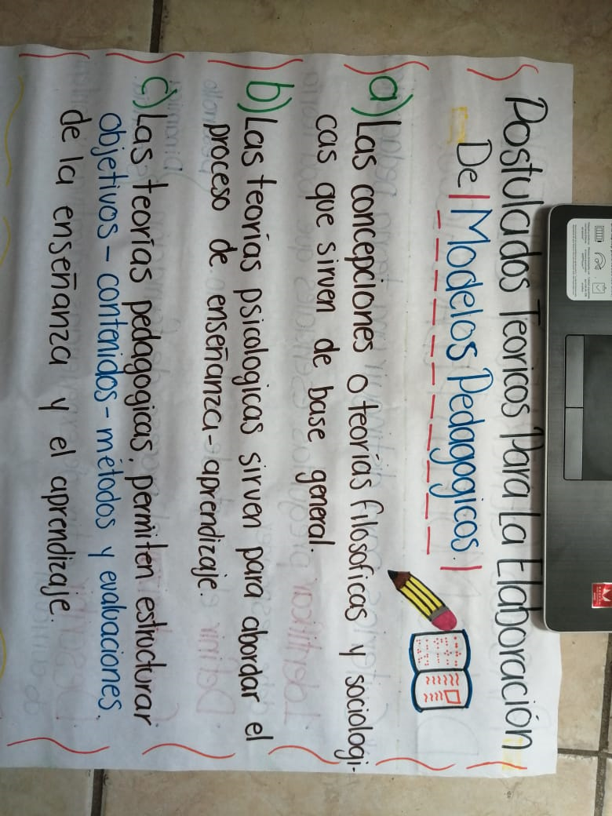

Slide 3
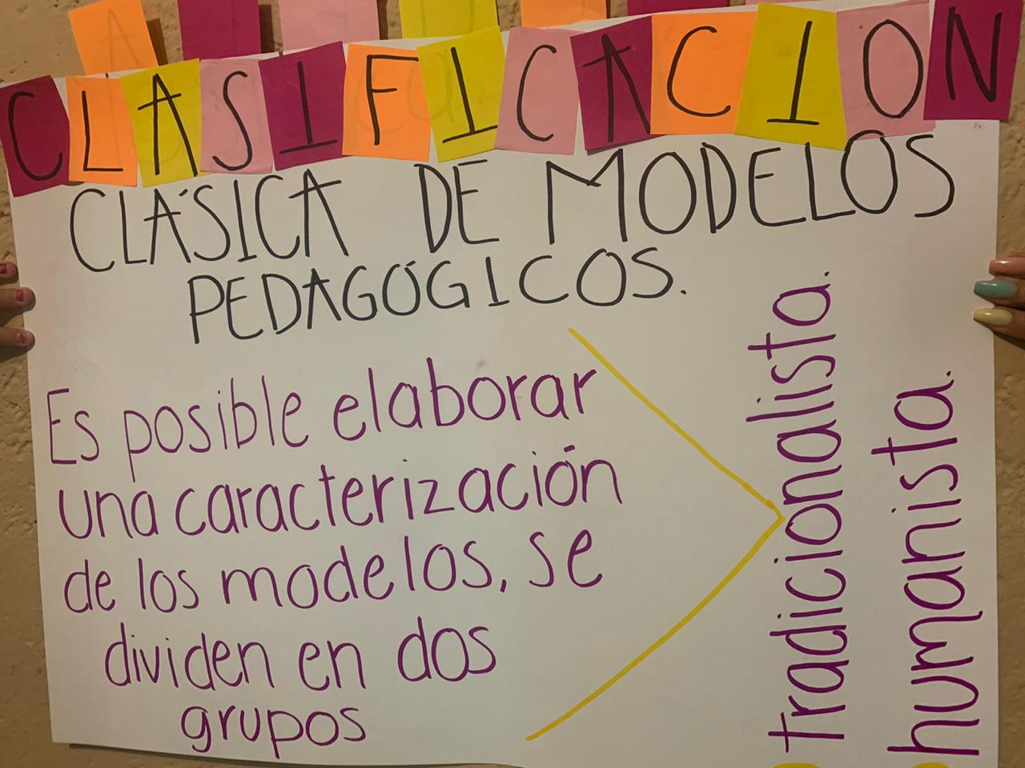
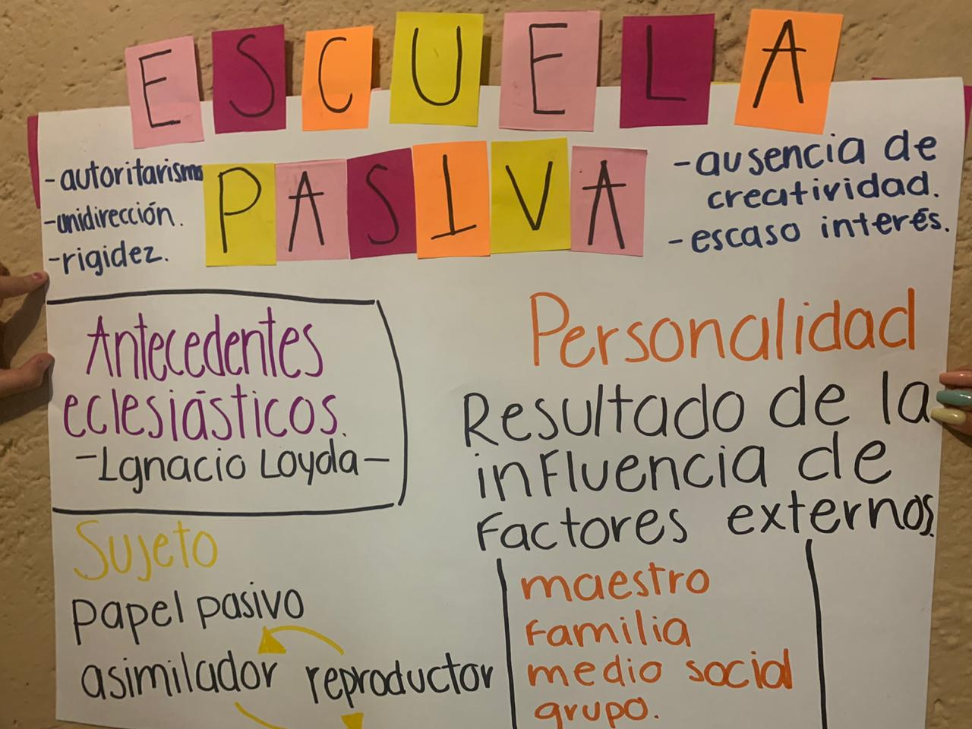

Slide 8
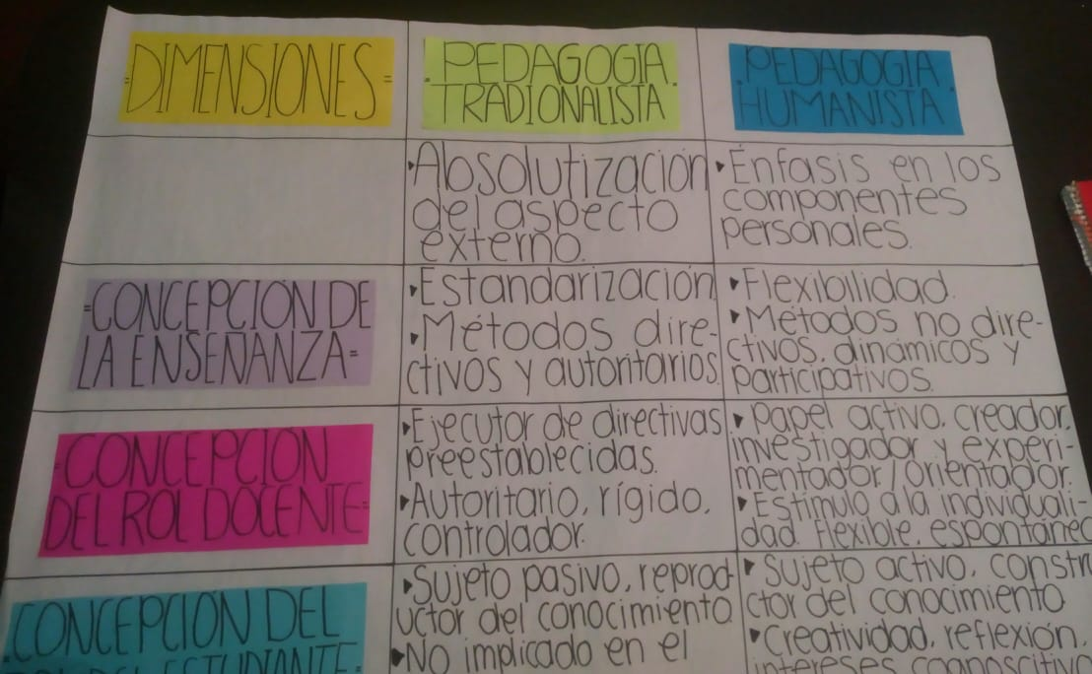

Slide 10
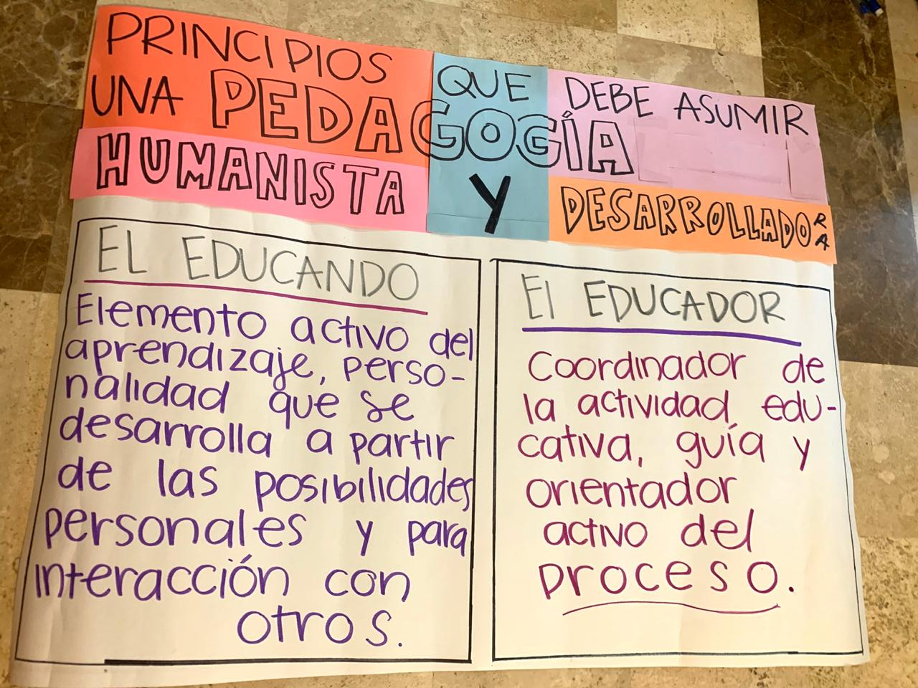

Slide 11
